Slide 2
MQTT
- Khái niệm
- Thư viện hỗ trợ, các hàm xử lý.
- Mqtt + Json

Slide 3
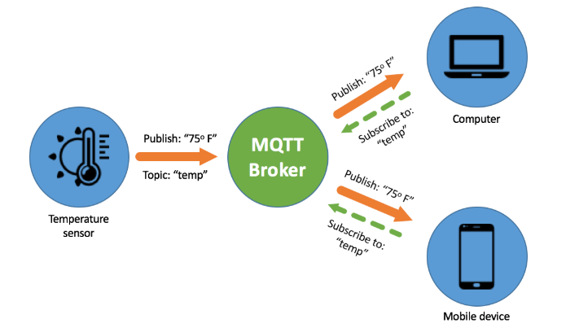
Khái niệm
1. Khái quát chung
a. Pub, sub, broker

Slide 4
Khái niệm
1. Khái quát chung
b. Qos, retain, lwt (last will and testament)
Qos (Qualities of service):
Qos0: Gửi 1 lần rồi thôi.
Qos1: Gửi tới khi nào nhận được phản hồi.
Qos2: Gửi xong và chờ phản hồi.
Retain:
Cờ chốt dữ liệu cuối cùng gửi lên. (True: dữ liệu cuối được chốt, các client mới connect sau thì sẽ nhận được dữ liệu này khi subcribe topic tương ứng.)
Lwt:
- Gói tin lwt: được tạo ra khi client vừa connect -> broker. Khi client disconnect, thì gói tin này sẽ được broker gửi theo như yêu cầu của gói tin. (như bản di chúc của client).

Slide 5
Thư viện hỗ trợ
PubSubClient.h - https://pubsubclient.knolleary.net/api
Một số hàm cơ bản:
PubSubClient <name_of_client_mqtt>(network_client);
Hàm trong class PubSubClient:
- boolean connect(clientID, [username, password] , [willTopic, willQos, willRetain, willMessage], cleanSession);
- PubSubClient* setServer(server, port);
- boolean publish(topic, payload, [length], [retained]);
- boolean publish(topic, payload, [retained]);
- boolean subscribe(topic, [qos]);
- boolean publish(topic, payload, [qos], [retained]);

Slide 6
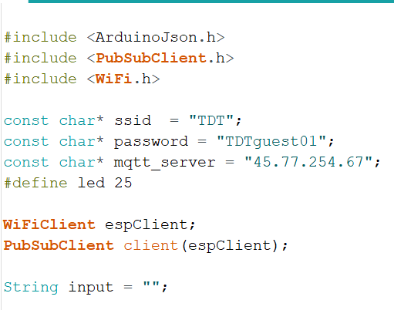
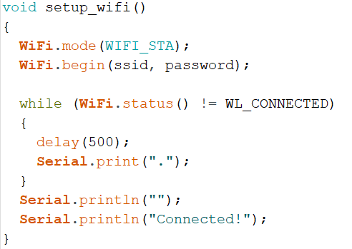
MQTT & JSON
Điều khiển led

Slide 7
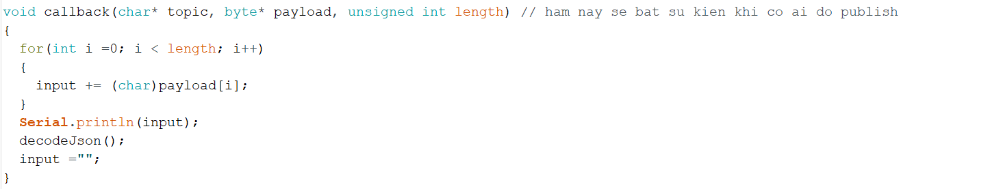
MQTT & JSON
Điều khiển led

Slide 8
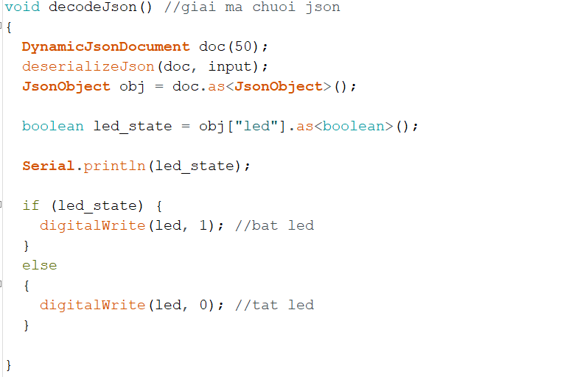
MQTT & JSON
Điều khiển led

Slide 9
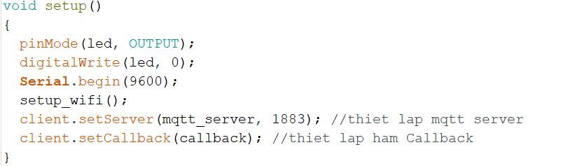
MQTT & JSON
Điều khiển led

Slide 10
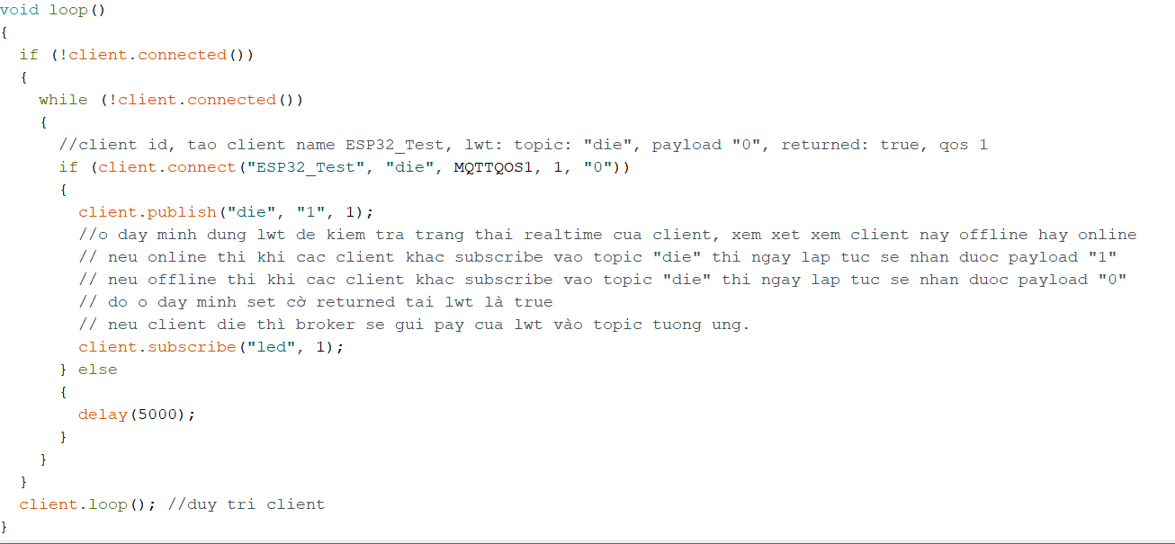
MQTT & JSON
Điều khiển led

